Slide 1
LoRaWAN Link Layer Specification v1.0.4
김지섭

Slide 2
목차
Chapter 8 Introduce to Class B
Chapter 9 Class B Frame Formats
Chapter 10 Class B Beacon Acquisition and Tracking
Chapter 11 Class B Downlink Slot Timing
Chapter 12 Class B MAC Commands
Chapter 13 Class B Beacon Physical Layer
Chapter 14 Class B Unicast and Multicast Downlink Channel Frequencies
Chapter 15 Continuously Listening End-Device (Class C)

Slide 3
Introduce to Class B
Class B는 mobile or mounted 배터리 구동식 End-Device에 최적화
Network-initated downlink frame 특정 시간간격으로 Receive window를 열어야하는 경우
Class B는 게이트웨이가 정기적으로 Beacon을 전송하여 네트워크의 모든 End-Device 를 동기화하고, End-Device가 주기적으로 예측 가능한 시간에 짧은 추가 reception window (ping slot)을 열 수 있도록 한다.
Class A에서 Class B로의 전환은 End-Device의 Application Layer에서 이루어진다.
Notes:
클래스 B의 목적은 예측 가능한 시간에 수신 가능한 엔드 디바이스

Slide 4
Introduce to Class B
8.1 Principle of Synchronous Network-initiated Class B Downlinks
Class B를 지원하는 네트워크의 경우, 네트워크는 End-Device에 대한 timing reference를 제공하는 신호를 broadcast 한다.
Timing reference를 기반으로, 주기적으로 Receive window(pingslot)를 열어야 하며, 이 receive window는 네트워크가 다운링크 통신을 시작하는 데 사용할 수 있다.
Pingslot 중 하나를 사용하는 Network-initiated downlink를 ping이라고 한다.
Downlink 통신을 시작하기 위해 선택한 게이트웨이는 네트워크 서버에서 선택하는데
End-Device가 움직이고, 수신된 beacon에 advertised된 identity의 변경이 감지되면,
End-Device는 서버가 Downlink 라우팅 경로 데이터베이스를 업데이트할 수 있도록 네트워크 서버로 uplink를 보낸다.
Notes:
클래스 B의 목적은 예측 가능한 시간에 수신 가능한 엔드 디바이스

Slide 5
Introduce to Class B
8.1 Principle of Synchronous Network-initiated Class B Downlinks
Default ping-slot periodicity
Default ping-slot data rate
Default ping-slot channel
Regional Parameters Specification [RP002]에 있고, MAC Commands로 업데이트 된다.
모든 End-Device는 Class A로 시작 및 Network에 join한다.
이후 Application이 Class B의 사용을 결정한다.
Notes:
Class B를 활성화하는 경우 End-Device는

Slide 6
Introduce to Class B
8.1 Principle of Synchronous Network-initiated Class B Downlinks
Class B 활성화 프로세스
End-Device의 Applicatioin이 LoRaWan Layer에 Class B 모드 사용을 요청.
2. End-Device가 Beacon 검색 (LoRaWan layer는 DeviceTimeReq 명령어 사용 가능)
3. End-Device에서 beacon을 찾으면 Class B 활성화 4. 클래스 B가 활성화되면 MAC 계층은 전송되는 uplink frame의 FCtrl 필드의 Class B bit를 1로 설정하여
클래스 B가 활성화되도록 한다.(server에 알리는 용도)
5.Class B 모드를 비활성화했음을 알린다.

Slide 7
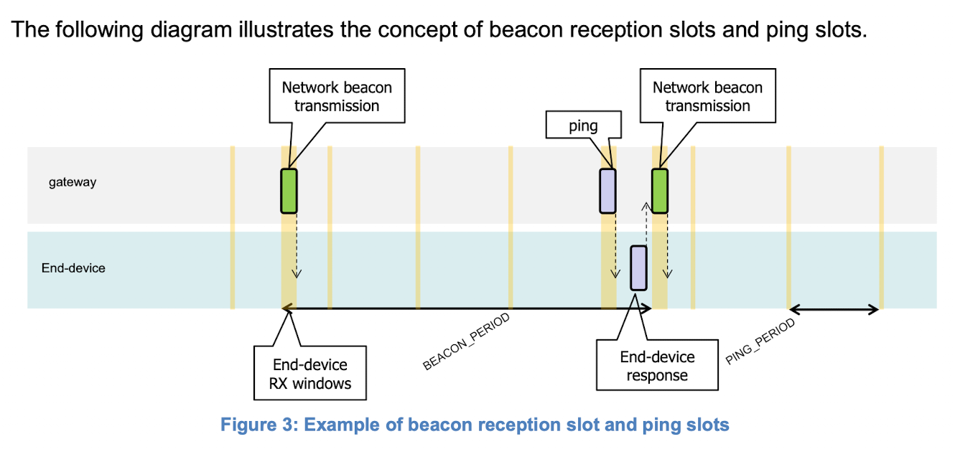
Introduce to Class B
8.1 Principle of Synchronous Network-initiated Class B Downlinks
보통 핑 슬롯이 네트워크 서버에 의해 사용되는 빈도가 적기 때문에,
Preamble이 없으면 바로 window를 닫는다.
Notes:
프리앰블이 감지되면, 무선 송수신기는 다운링크 프레임이 demoulation될 때까지 계속 유지됩니다.
그런 다음 MAC 계층은 프레임을 처리하고, 주소 필드가 엔드 디바이스 주소와 일치하는지,
그리고 애플리케이션 계층으로 전달하기 전에 MIC가 유효한지 확인합니다.
이 예에 표시된 최종 장치 응답은 다운 링크에 따라 선택 사항이며, 있는 경우 클래스 A 업링크입니다

Slide 8
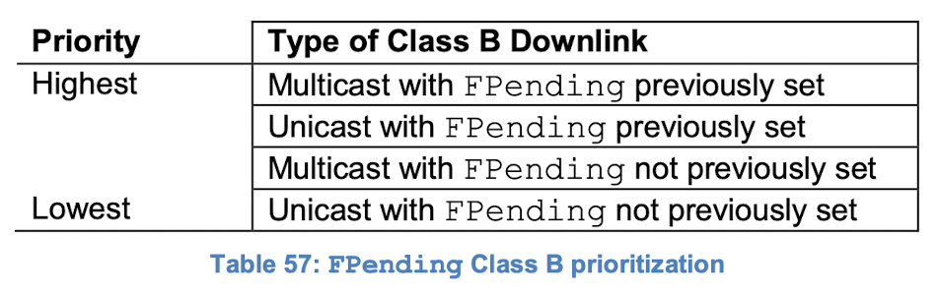
Class B Frame Formats
9.1 Uplink Frames
Uplink는 Class A와 같고, ClassB bit가 1로 설정되어 있어야 한다.
9.2 Downlink Frames
Class B의 FPending 비트는 pingslot 간 충돌 시 FPending bit가 먼저 설정된 ping-slot 시퀀스가 우선 순위를 차지한다는 신호를 보낸다.
FPending bit가 설정된 경우 Fpending bit가 설정되지 않은 ping slot 시퀀스보다 우선 순위가 높다
동일한 우선순위 일 경우 DevAddr에 따라 우선순위를 가린다.

Slide 9
Class B Frame Formats
9.3 Downlink Ping Frames
Downlink ping frame은 Class A의 Downlink frame과 동일한 형식을 사용하지만, 다른 채널 frequency 또는 data rate 계획을 따를 수 있다.
Frame은 unicast(single End-Deivce) 혹은 multicast(multi End-Device)가 될 수 있다.
Multicast Group의 모든 End-Device는 동일한 Multicast address와 와 관련 암호화 키를 가진다.
Class B 지원 End-Device는 적어도 하나의 Multicast Group을 지원해야 하며 End-Device는 multicast address를 전송시에 사용해서는 안된다.
Multicast group은 Group Context에 의해 정의된다.
4octet의 multicast address multicast group session key
Multicast group downlink frame countser
Notes:
더 로라WAN 클래스 B 규격은 그러한 멀티캐스트 그룹을 원격으로 설정하거나 필요한 멀티캐스트 키 자료를 안전하게 배포하기 위한 수단을 명시하지 않는다. 이 작업은 엔드 디바이스 개인화 중에 수행되거나 애플리케이션 계층을 통해 수행될 수 있습니다.
문서 [RPD1]은 무선 멀티캐스트 키 배포를 위한 가능한 응용 계층 메커니즘을 설명한다.

Slide 10
Class B Frame Formats
9.3.1 Unicast downlink ping frame format
Unicast downlink ping의 MAC payload는 Class A 규격과 동일한 형식을 사용한다.
Class B Downlink pingslot, Class A Downlink slot상관없이 frame counter가 증가한다.
Downlink ping은 MAC Commands과 확인된 Frame을 제외하고 Class A Downlink와 같은 방식으로
End-Device에 의해 처리된다. Downlink ping은 MAC Command를 전송해서는 안 된다. End-Device가 Fopts 필드나 FRMPayload 필드에서 MAC Command를 포함하는 Downlink ping을 수신하면,
전체 프레임을 자동으로 폐기해야 한다.
확인된 Downlink ping frame이 수신된 경우, 엔드 디바이스는 업링크 ADR 비트를 설정할 때
CLASS_B_RESP_TIMOUT * NbTrans + REVE_DELay2 * (NbTrans-1) 시간 이후에 응답하면 안된다.
End-Device는 uplink되지 않을 때 CLASS_B_RESP_T_TIMOUT에 응답해야 한다.
CLASS_B_RESP_TIMOUT의 기본값은 8s입니다.
Notes:
확인된 다운링크 핑 프레임이 수신된 경우, 엔드 디바이스는 업링크 ADR 비트를 설정할 때 CLASS_B_RESP_TIMOUT * NbTrans + REVE_DELay2 * (NbTrans-1)과 동일한 시간 주기 이후에 응답해서는 안 되며, 엔드 디바이스는 업링크되지 않을 때 CLASS_B_RESP_T_TIMOUT*에 응답해야 한다.
[RP002]에서 수정할 수 있으며, 재전송_TIMEOUT + 업링크 프레임의 최대 방송 시간보다 작으면 안 된다.
이 시간 초과의 목적은 네트워크 서버가 확인된 다른 다운링크를 전송하기 전에 엔드 디바이스에서 응답을 기다리는 시간을 알기 위한 것입니다. 이렇게 하면 네트워크 서버가 모호함 없이 응답을 처리할 수 있습니다. 승인 대기 중인 확인된 다운링크 핑이 하나만 있을 수 있습니다.

Slide 11
Class B Frame Formats
9.3.2 Multicast downlink ping frame format
Mulitcast frame은 대부분의 Unicast frame의 형식을 따른다.
Multicast Downlink는 Unicast frame과 동일한 인증 견고성을 가지고 있지 않기 때문에
MAC Command를 전달해서는 안 된다.
End-Device는 MAC Command를 전달하는 multicast frame을 폐기해야 한다. ACK 비트는 0이어야 하며 FType 필드는 Unconfirmed Data Down 값을 가져야 한다.
그렇지 않으면 End-Device는 multicast frame을 폐기해야 한다.
차이점

Slide 12
Class B Beacon Acquisition and Tracking
10 Class B Beacon Acquisition and Tracking
Class B 작동을 활성화하기 전에, End-Device는 먼저 네트워크 비콘과 동기화하여 내부 타이밍 기준을 네트워크에 맞추어야 한다.
Class B가 활성화되면 End-Device 는 네트워크 타이밍에 비례하여 내부 클럭 타임 베이스의 drift를 취소하기 위해 네트워크 비콘을 주기적으로 검색하고 수신해야 한다.
Class B End-Device는 일시적으로 신호를 수신하지 못하는 경우 비콘 및 ping slot의 receive window를 넓혀야 한다.

Slide 13
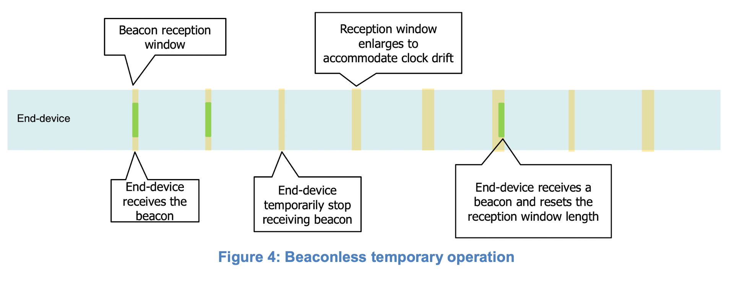
Class B Beacon Acquisition and Tracking
10.1 Minimal Beaconless Operation Time
Beacon loss가 발생해도, 최종 장치는 마지막 비컨을 받은 후 2시간 동안 Class B이 동작을 유지할 수 있어야 한다
Beacon loss 이후 진행되는 Class B 동작을 Beaconless라고 한다.
End-Device는 자체 시계를 사용해 시간을 유지한다.
Beaconless 중에 multi,unicast/ beacon slot들은 점진적으로 확장되어야 한다.

Slide 14
Class B Beacon Acquisition and Tracking
10.2 Extension of Beaconless Operation upon Receipt
Beaconless 중 Beacon 신호를 수신하면, 타이밍 drift를 수정하고 해당신호를 기준으로
2시간 더 Beacnoless 동작을 진행한다.
10.3 Minimizing Timing Drift
최종 기기는 비콘의 precise periodicity를 사용하여 내부 클럭을 보정하여 초기 클럭 주파수 부정확성을 줄일 수 있다.
timing oscillators는 예측 가능한 온도 주파수 이동을 나타내므로 온도 센서를 사용하면 타이밍 drift를 더욱 최소화할 수 있다.

Slide 15
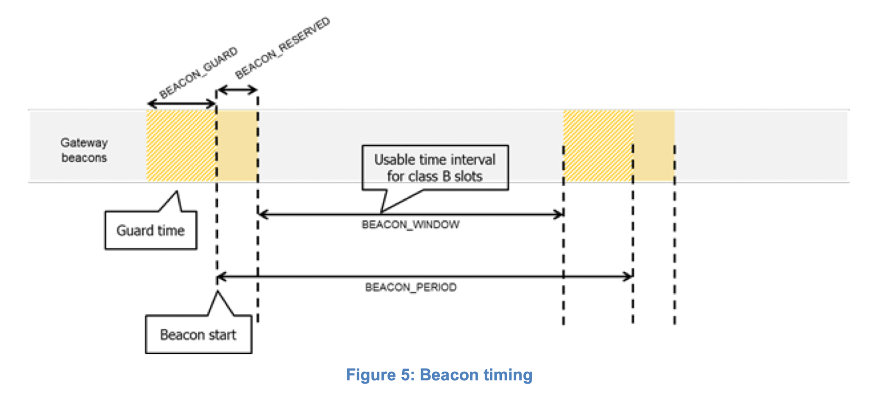
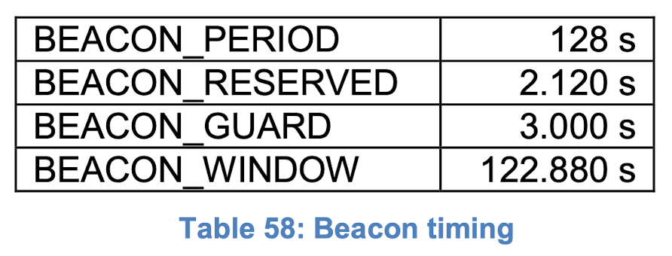
Class B Downlink Slot Timing
11.1 Definitions
Class B에서 성공적으로 작동하려면 End-Device가 알맞은 타이밍에 receive window를 열어야 한다.
Beacon_Reserved의 시작에 맞춰서 Beacon frame 전송 시작
Beacon guard이전에 전송 시갖된 pingslot과 충돌하지 않도록 하기위해
Ping slot 사용 가능 시간
Beacon window는 30ms씩이고 0~4095까지의 4096개의 ping slot으로 나뉜다.
End Device는 Slot Index N을 사용하는데 이는 BEA CON_RESERVED + N × 30 ms (Ton)이 지나면 바뀐다.
마지막 pingslot은 비콘 시작후 BEACON_RESERVED + 4095 × 30 ms 혹은 다음 비콘 시작 3030ms 전에 시작한다.

Slide 16
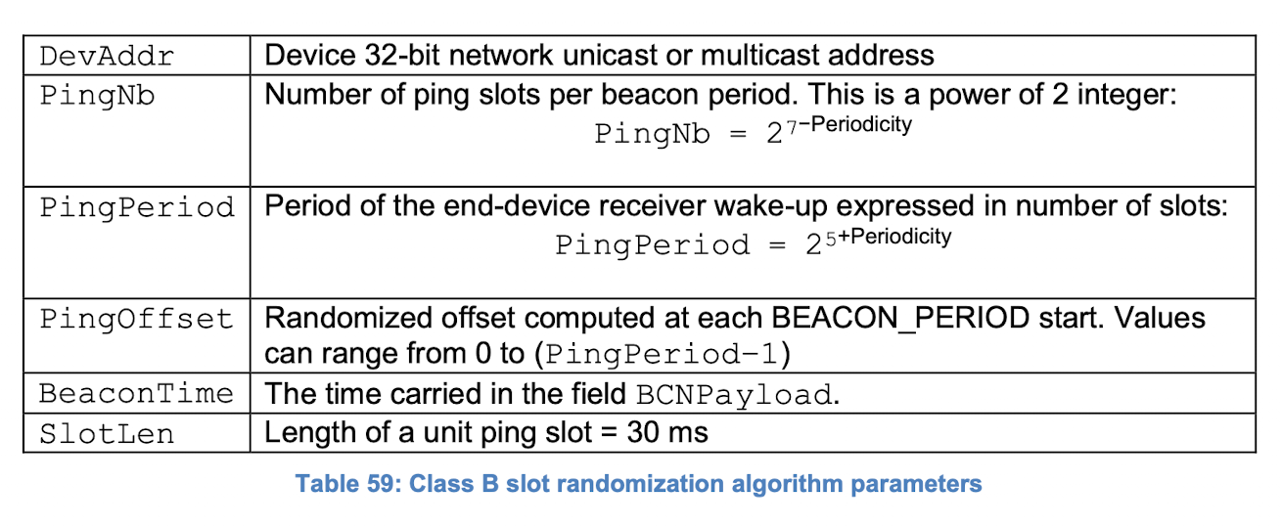
Class B Downlink Slot Timing
11.2 Slot Randomization
충돌이나 과열 문제를 방지하기 위해 slot index는 beacon period마다 randomized하게 변한다.

Slide 17
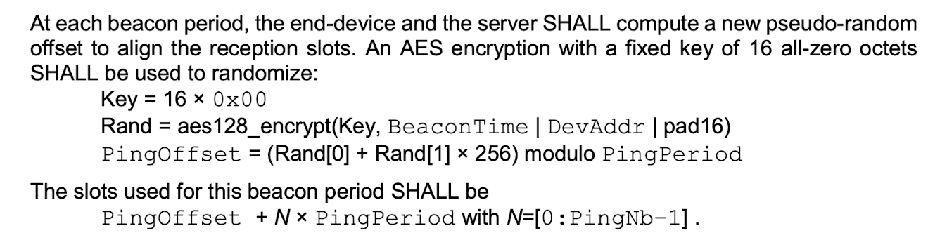
Class B Downlink Slot Timing
11.2 Slot Randomization
각 beacon period에 End-Device와 Server는 수신 슬롯의 조정을 위해 새로운 pseudo-random offset을 계산해야 한다.
16개의 all-zero octets 고정 키를 가진 AES 암호화를 사용하여 랜덤화해야 한다.

Slide 18
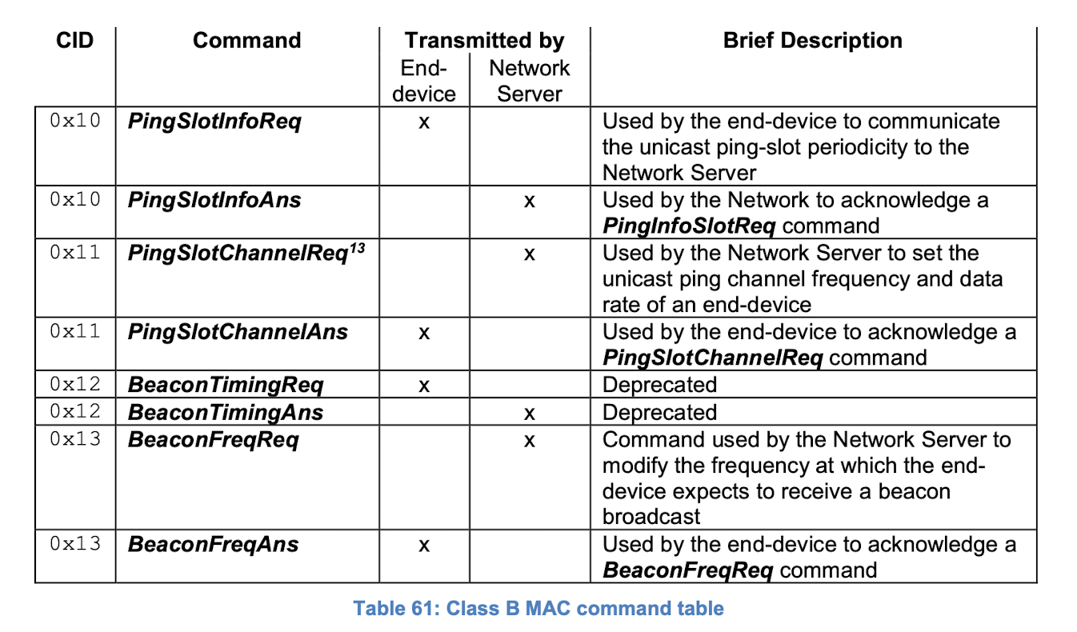
Class B MAC Commands
네트워크에서 보내는 response가 필요한 MAC Command는 Class A receive window이후 만료된다.

Slide 19
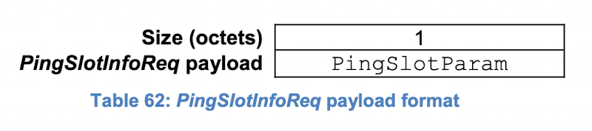
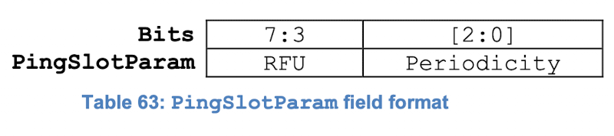

Class B MAC Commands
12.1 PingSlotInfoReq
End-Device에서 Unicast pingslot의 periodicity(주기성)을 서버로 보낼때, PingSlotInfoReq 사용
Multicast slot은 Application에 의해 정의되기 때문에 이 command를 사용하면 안 된다.
Data는 3비트 정수이고, 실제 값은 이다.
ANSWER에는 payload가 없다.

Slide 20
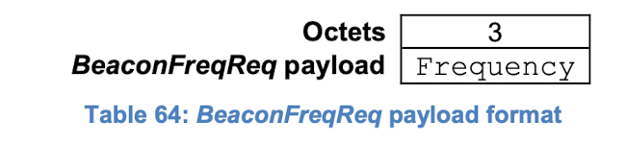
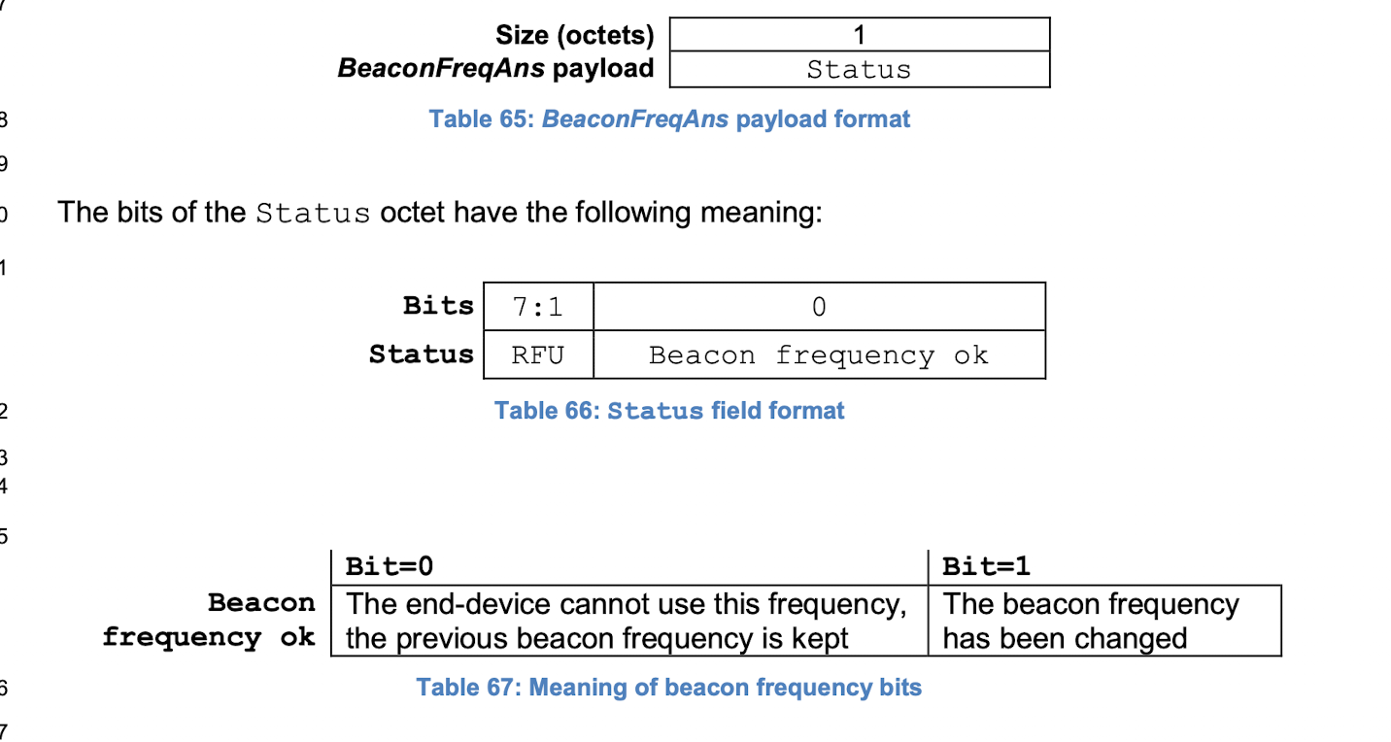
Class B MAC Commands
12.2 BeaconFreqReq
Server에서 보내는 request로 End-Device에서 beacon을 대기하는 frequency를 수정하기위해 사용
Frequency 값은 Class A에 대해 정의된 NewChannelReq와 동일하다.
Answer의 payload는

Slide 21
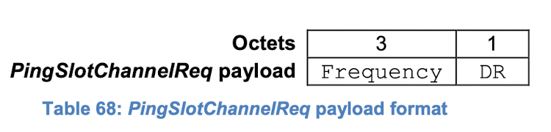
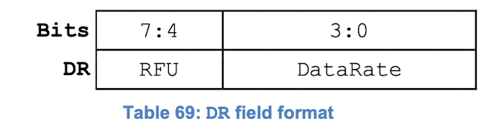
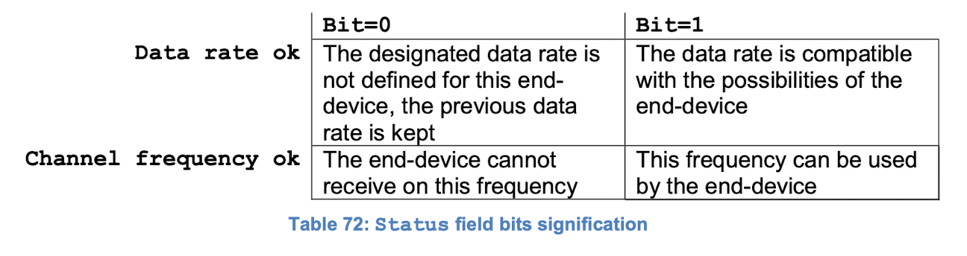
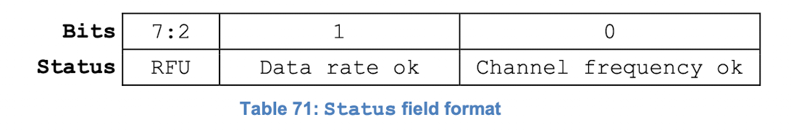
Class B MAC Commands
12.3 PingSlotChannelReq
Server에서 보내는 request로 End-Device의 frequency나 data rate 를 수정하기위해 사용
네트워크 서버가 PingSlotChannelReq 명령을 전송한 후에는 PingSlotChannelAns를 수신할 때까지 Class B ping slot을 사용하지 않는다.

Slide 22
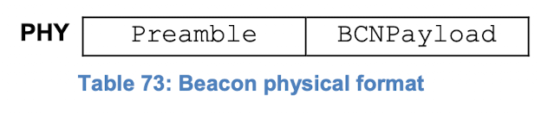
Class B Beaconing
13.1 Beacon Physical Layer
모든 비콘은 Header나 CRC 없이 전송된다.
신호 내용, 변조 매개변수 및 주파수는 각 영역에 대해 [RP002]에 명시되어 있다.
13.2 Beacon Frame Format
13.3 Beacon GwSpecific Field Forma
13.4 Beacon Encoding Example
13.5 Beaconing Precise Timing
13.6 Network Downlink Route Update Requirements
Notes:
13.3 Beacon GwSpecific Field Forma

Slide 23
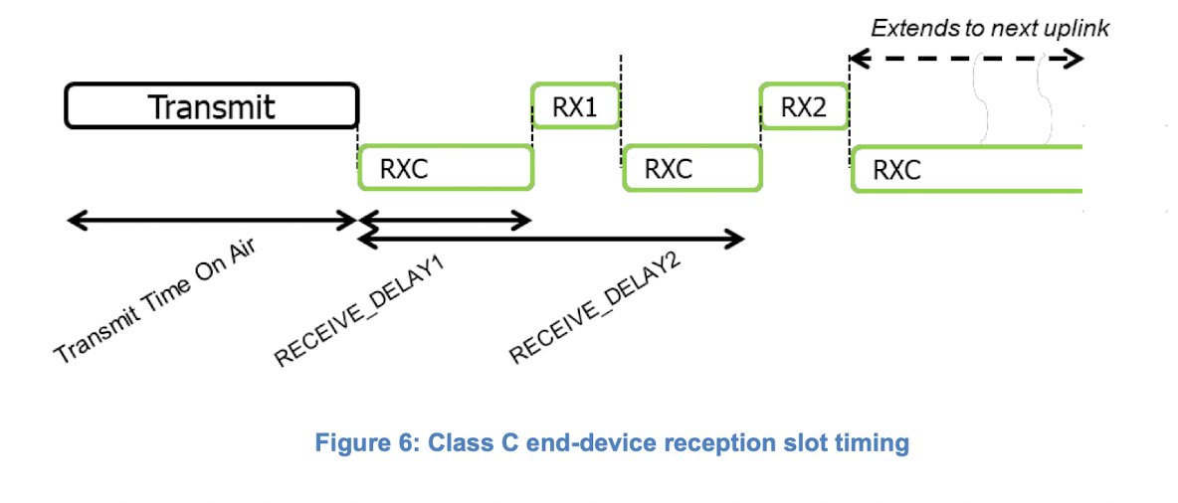
Continuously Listening End-Device (Class C)
Class C와 B는 따로 실행된다.
Downlink가 RX1/RX2/RXC 중 어떤 것을 사용해도 동일한 frame counter는 증가한다.
Downlink - CLASS_C_RESP_TIMOUT * NbTrans + REVE_DELay2 * (NbTrans-1)
Uplink – NbTrans , CLASS_C_RESP_TIMOUT 안에 보내는 것 추천.
Notes:
, 예를 들어, 듀티 사이클 제한이 있는 경우, 엔드 디바이스는 시간 초과 내에 업링크 프레임을 보내지 않을 수 있습니다. 이러한 업링크 프레임이 전송되지 않을 때, 엔드 디바이스는 ACK 비트가 설정된 업링크 프레임이 전송된 것처럼 행동해야 합니다.

Slide 24
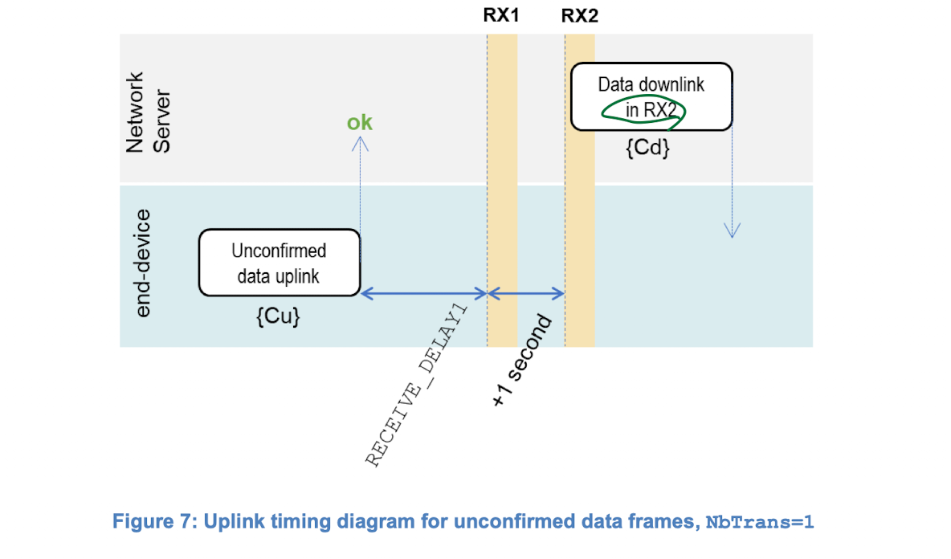
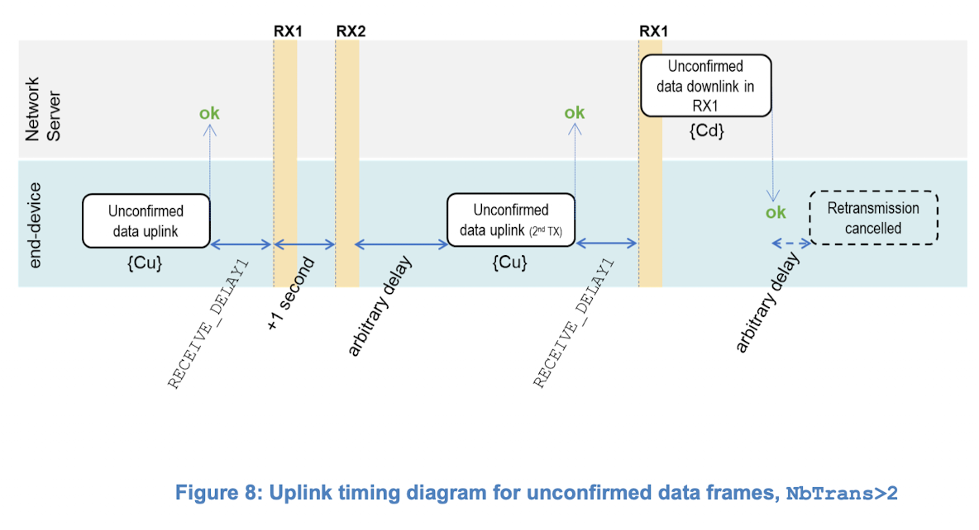
Notes:
RX1 창의 끝과 RX2 창의 시작 사이에 또 다른 RXC 창을 열어야 하며, RX2 수신 창이 닫히는 즉시 RXC 수신 매개 변수로 전환해야 한다.

